Slide 1
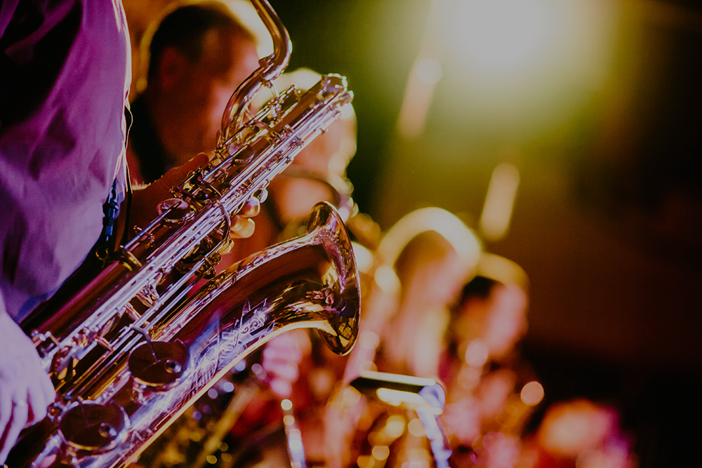
Die Live-Kulturstadt
YPSILON
Foto: Jens Thekkeveettil (unsplash.com)
Ein praxisorientiertes Konzept
zur Belebung der Innenstädte
mit Kunst, Kultur und Kunsthandwerk.
Ein Konzept für Menschen in ihren Städten und Gemeinden.

Slide 2
Einige Ziele des Konzeptes
YPSILON
Belebung der Stadtzentren mit Kunst, Kultur und Kunsthandwerk
Erhöhung der Attraktivität und der regionalen Einzigartigkeit der Kommune
Förderung des Tourismus
Förderung der Begabungen von Kindern und Jugendlichen
Mit neuen Erlebnis- und Begegnungsräumen alle Generationen zusammenführen
Gesellschaftlichen Spannungen entgegenwirken
„An die Orte, mit denen die Menschen besondere Erlebnisse und positive Emotionen verbinden, kommen sie gerne wieder zurück.“
Im Web: Y-CITY.org

Slide 3
Aufbau des Konzeptes
YPSILON
1
2
3
In dem Konzept wird das Modell in der Stadt YPSILON umgesetzt.
Die Umsetzung erfolgt in drei Phasen, beginnend mit der Aufbau- und Planungsphase.
27 Module werden innerhalb der Phasen in YPSILON umgesetzt.
Das Konzept bleibt flexibel – Kommunen können aus den Modulen auswählen.
Das Konzept lässt einen kreativen Spielraum für die regionale Umsetzung.
Im Web: Y-CITY.org

Slide 4
Die Kulturpartnerschaft
YPSILON
Einrichtung einer Kulturpartnerschaft
Projektbeauftragte/r bei der Kommune
Regelmäßige Sitzungen der Kulturpartnerschaft
Nutzung von Synergien
Im Web: Y-CITY.org

Slide 5
Kreative Potentiale einbinden
YPSILON
Regionale Künstler und Kulturschaffende
Musikschulen, Tanzschulen, Laientheatergruppen
Musikhochschule der Universität
Schul-AGs (Musik, Theater, Tanz und Kunst)
Seniorenchöre
Regionale Kunsthandwerker
Geladene Künstlerinnen und Künstler aus anderen Regionen
„Das erweiterte Kunst- und Kulturprogramm lädt zum Mitmachen ein und integriert Menschen aller Altersgruppen, von Kindern bis hin zu den Senioren.“
Im Web: Y-CITY.org

Slide 6
Der Kultursommer
YPSILON
Aufbau eines erweiterten Kunst- und Kulturangebotes
Bürgernahe Kunst und Kultur auf öffentlichen Plätzen
Kreative Angebote, die zum Mitmachen einladen
Ausstellungen in öffentlichen Gebäuden
Buchlesungen mit speziellen Angeboten für Kinder
Kunsthandwerkermärkte
Gezielte Bewerbung des Programms unter Einbezug der Medien
Aufbau eines erweiterten Kunst- und Kulturkalenders
Im Web: Y-CITY.org

Slide 7
Besonderheiten
YPSILON
Thementage, z.B. „Kinder erobern mit Kunst und Kultur die Herzen der Stadt“
Y-Sportshow mit Kindern und ihren Trainern, die ihre Sportarten präsentieren – moderiert vom Kreissportbund.
Das Y-Kunsthandwerkerhaus
Der Y-Spezialitätenmarkt mit regionalen Erzeugnissen
Kochkurse mit regionalen Lebensmitteln
Orgelkonzerte in der Kirche
Künstler-Café für eine sich entwickelnde kreative Szene
Langfristig: Städtetausch
Im Web: Y-CITY.org

Slide 8
Ein skizziertes Finanzierungsmodell
YPSILON
Ein Beispiel aus dem skizzierten Finanzierungsmodell:
Betriebe können die Belebung der Innenstadt fördern, indem sie Kulturpartner werden.
Das Modell sieht eine Preisstaffelung vor, die in eine Bronze-, Silber- oder Goldpartnerschaft führt.
Plaketten können die Betriebe sichtbar am Ladenlokal anbringen oder auf der Homepage einbinden.
„Die neuen Erlebnis- und Begegnungsräume in der Innenstadt entwickeln sich zu einem Standortvorteil, der die Balance zum Online-Handel absichert.“
Im Web: Y-CITY.org

Slide 9
Förderung
YPSILON
Finanzierung von Projekten für Kunst und Kultur
Finanzierung von Projekten der Talentförderung
Talentförderung von Kindern aus sozialschwachen Familien
Eigenfinanzierung der Straßenkünstler mit einem speziellen Finanzierungsprogramm
Finanzierung von Gagen für professionelle Kunst- und Kulturschaffende durch Eintrittsgelder
Im Web: Y-CITY.org

Slide 10
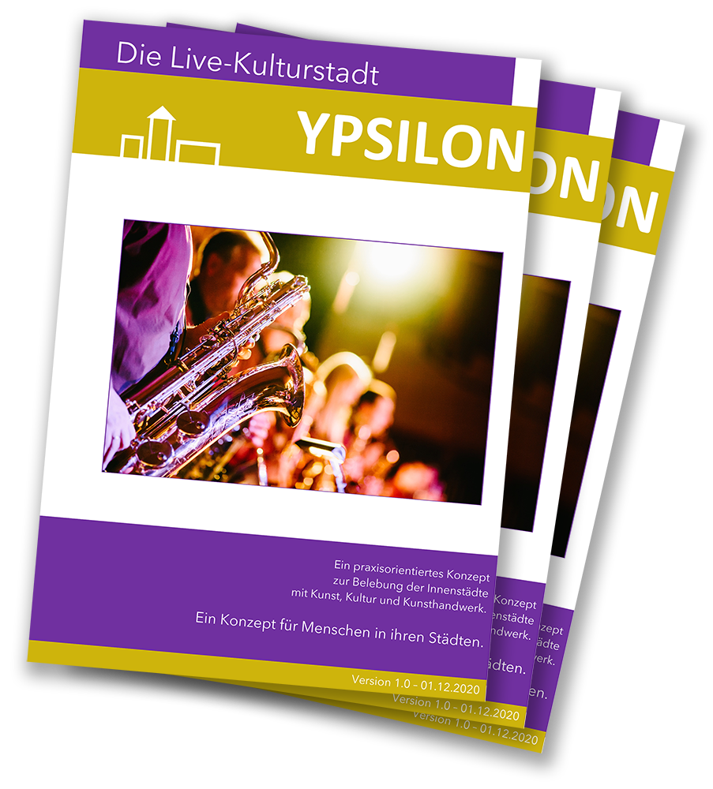
Das Handlungskonzept
YPSILON
Sie finden das Handlungskonzept der Live-Kulturstadt YPSILON mit vielen weiteren Inspirationen auf der Projekthomepage.
28 Seiten - PDF
www.Y-CITY.org
Herausgeber
Günter Kuhr 48329 Havixbeck, Natrup 14b E-Mail: kontakt <at> y-city.org
Im Web: Y-CITY.org

Slide 11
Die Live-Kulturstadt
YPSILON
Herzlichen Dank für Ihr Interesse!
Foto: Jens Thekkeveettil (unsplash.com)

